Slide 1
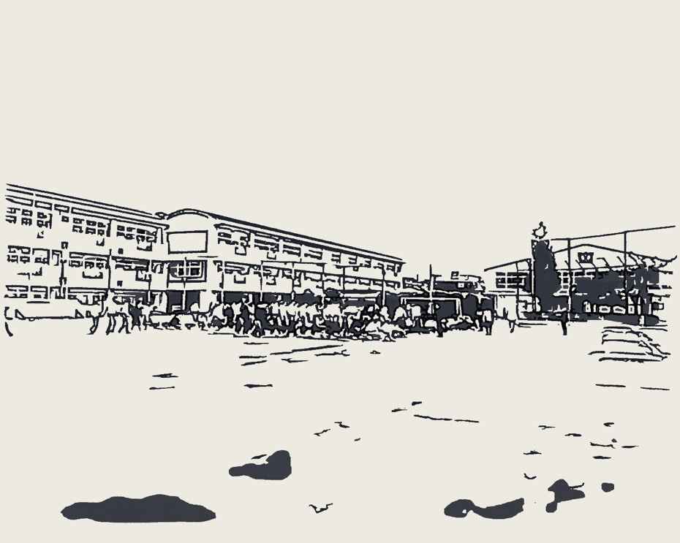
大田区立大森第三中学校 学校運営協議会主催
コミュニティ・オープンカレッジ
を開催します。
コミュニティスクール指定から５年目を迎えました。本校は今年も「地域とともにある学校」の実現を目指し、様々な活動に取り組んでいます。
昨年度も実施して好評を得た「コミュニティ・オープンカレッジ」を本年度も下記のように企画いたしました。
お時間がございましたら、是非ご参加ください。また、当日は土曜公開授業も行われております。こどもたちの活動の様子もあわせてご覧いただけると幸いです。
記
１．日時 令和８年９月１９日（土） ９時００分～９時４０分
２．場所 大森第三中学校 ランチルーム
３．講師 湯本 崚真 教諭
４．内容 生きてはたらく国語の力
～ backnumber「わたがし」 の歌詞を考える ～
お問い合わせは、０３（３７７３）３９９５ 校長 阿部 までお願いします。

